Slide 1
NAPREDNI JAVASCRIPT
konzola

Slide 2
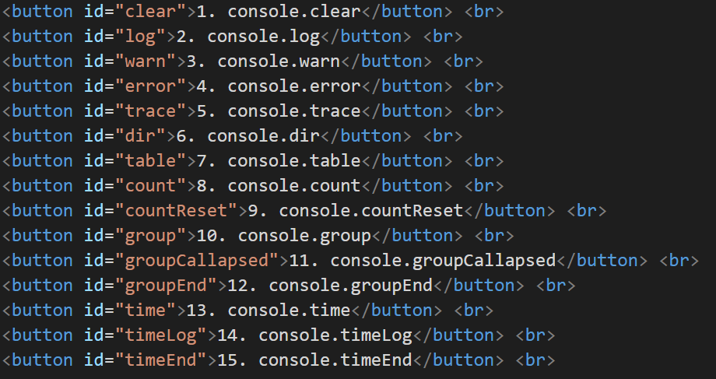
Objekat console
Objekat console je globalni objekatak koji sadrži mnoštvo metoda za debagovanje koga.
Da bi isprobali nekoliko najkorisnijih metoda napravićemo html stranicu sa sledećom strukturom:

Slide 3
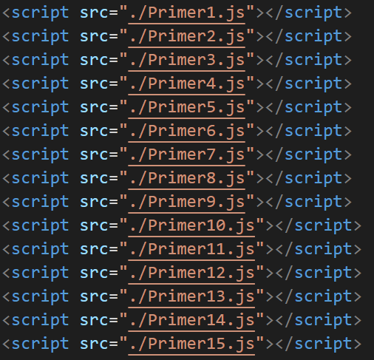
Kod za svaku od ovih metoda smestićemo u posebne fajlove i povezati sa našim html-om pomoću sledećih scripti:

Slide 4
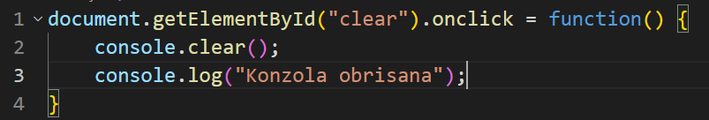

Console.clear
Metoda clear je jednostavna metoda koja briše sadržaj konzole.
Kod za prikaz ove metode je unutar fajla Primer1.js:

Slide 5
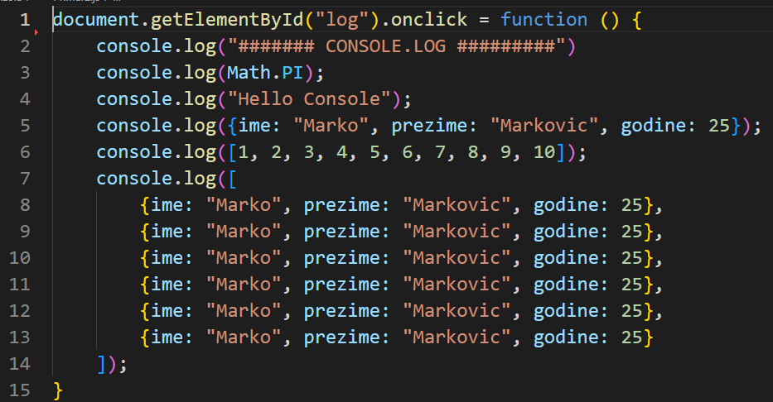
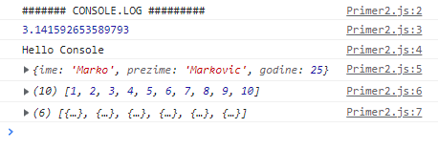
CONSOLE.LOG
Metoda log je najkorišćenija i najjednostavnija. Ona prosto ispisuje ono što joj se prosledi kao parametar u konzolu.
Kod za prikaz ove metode je unutar fajla Primer2.js:

Slide 6
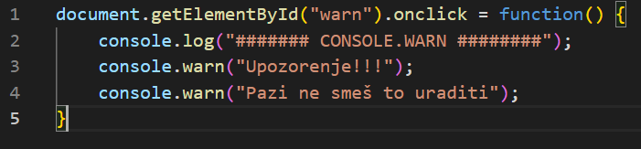

Console.warn
Metoda warn je veoma slična metodi log. Jedina razlika je što ona ispisuje upozorenje koje se drugačije prikazuje unutar konzole.
Kod za prikaz ove metode je unutar fajla Primer3.js:

Slide 7
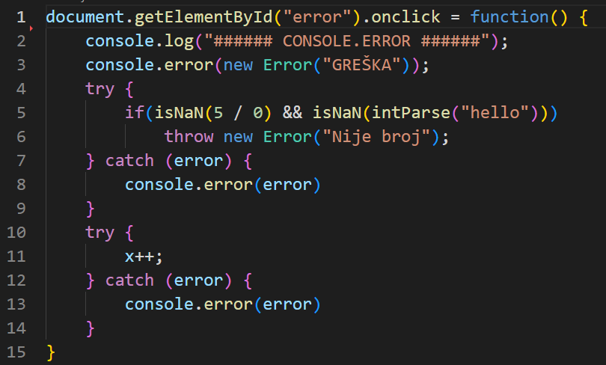
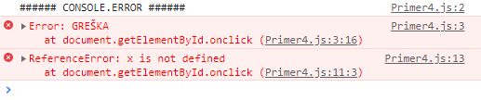
Console.error
Metoda error je slična metodi warn, samo što umesto upozorenja ispisuje grešku:
Kod za prikaz ove metode je unutar fajla Primer4.js:

Slide 8
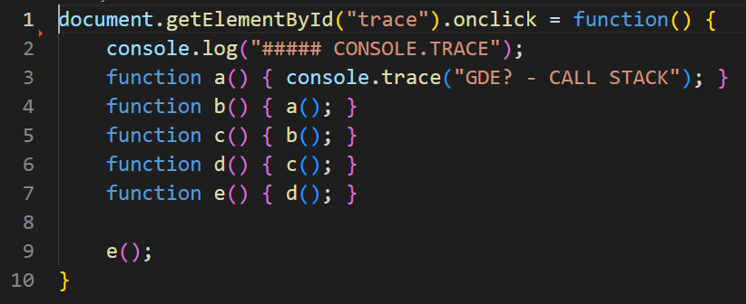
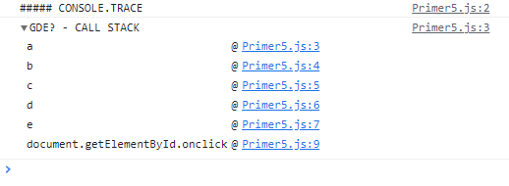
CONSOLE.trace
Metoda trace u konzolu ispusuje trenutni call stack. Ova metoda može biti veoma korisna za otkrivanje redosleda poziva ugnježdenih funkcija i otkrivana grešaka u istim.
Kod za prikaz ove metode je unutar fajla Primer5.js:

Slide 9
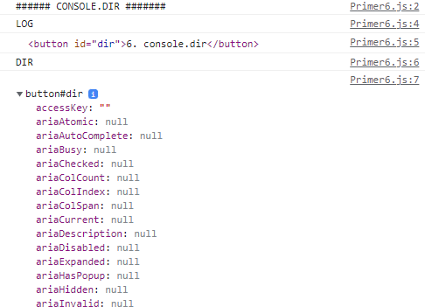
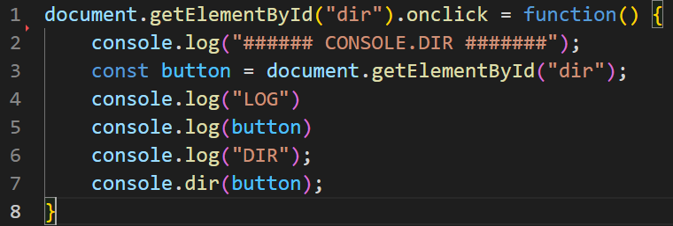
Console.dir
Metoda dir u konzolu ispusuje svoje parametre kao objekte. Ovo je pogodno zato što nekad želimo da ispitamo svojstva html elemenata, a običnim logovanjem dobijamo samo html tog elementa.
Kod za prikaz ove metode je unutar fajla Primer6.js:

Slide 10
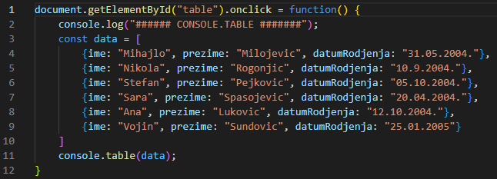
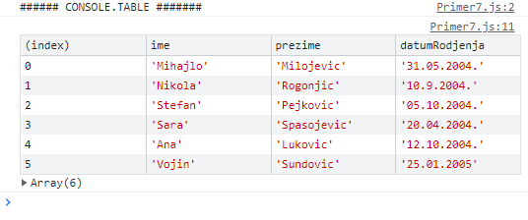
Console.table
Metoda table tabelarno ispisuje podatke koji su prosledjeni kao parametri. Ova metoda može da bude veoma korisna za lakši prikaz nekih podataka (npr. podataka iz baze).
Kod za prikaz ove metode je unutar fajla Primer7.js:

Slide 11
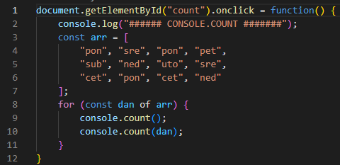
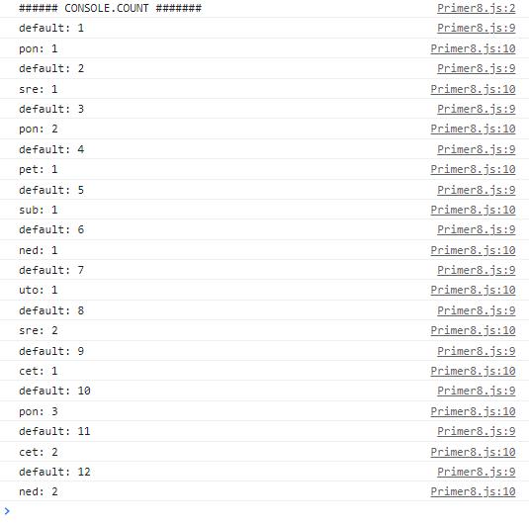
Console.count
Metoda count prosto broji svoja pozivanja. Kao parametar uzima naziv brojača i svaki put kada se pozove console.count() sa istim nazivom brojač se povećava. Ako brojač pod tim nazivom ne postoji on se kreira i povećava za 1. To znači da nije potrebno kreirati brojače pre upotrebe. Ukoliko nije prosledjen naziv metodi count koristi se naziv „default“. Ovom metodom se lako može proveriti koliko puta se izvršava neka petlja/funkcija...
Kod za prikaz ove metode je unutar fajla Primer8.js:

Slide 12
Console.countReset
Metoda countReset, kao što joj i naziv kaže, resetuje brojač pod nazivom koji je prosledjen, tj. „default“ ako nije ništa prosledjeno. Ovom metodom možemo resetovati brojače nakon izvršenja odredjenog bloka koda i spremiti brojače za sledeći.

Slide 13
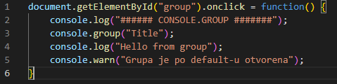
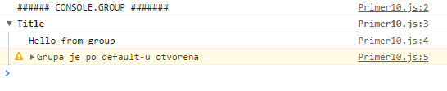
Console.group
Metoda group otvara novu grupu pod nazivom koji je prosledjen kao parametar. Na ovaj način možemo objediniti sve naredne log-ove, warn-ove..., pa čak i druge grupe pod jednim nazivom koji možemo lako sklupljati i proširivati. Metoda group automatski otvara grupu. Ako želimo da grupa bude zatvorena pri kreiranju potrebno je koristiti metodu groupCallapsed.
Kod za prikaz ove metode je unutar fajla Primer10.js:

Slide 14
Console.groupCallapsed
Metoda groupCallapsed potpuno je identična metodi group sa jedinom razlikom da je grupa po default-u zatvorena/skupljena.

Slide 15
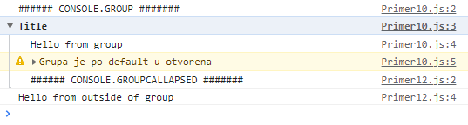
Console.groupEnd
Metoda groupEnd ima potpuno suprotnu upotrebu od metoda group i groupCallapsed. Ona zatvara trenutno otvorenu grupu i svi naredni ispisi u konzoli biće prikazani van grupe. GroupEnd kao parametar prima naziv grupe koju treba da zatvori.

Slide 16
Console.time
Metoda time je slična metodi count s tim što umesto brojača kreiramo tajmer(štopericu). Štoperica je odmah pokrenuta i broji u milisekndama.

Slide 17
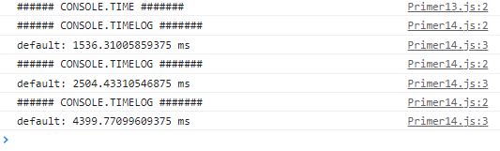
Console.timeLog
Metoda timeLog u konzoli ispisuje trenutno stanje nekog tajmera, bez njegovog zaustavljanja.
Pogledajte šta se ispisuje u konzoli nakon par timeLog poziva. Ne zaboravite da je prethodno pokrenut tajmer metodom time.

Slide 18
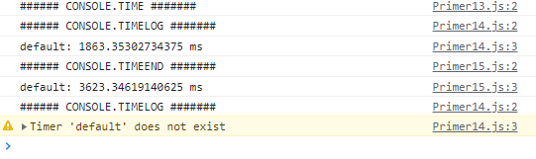
Console.timeEnd
Metoda timeEnd ima isti ispis u konzoli kao timeLog samo što timeEnd zaustavlja odgovarajući tajmer.
Kombinacija metoda time, timeLog i timeEnd je veoma pogodna za brzo testiranje perormansi našeg koda. Pomoću njih možemo da proverimo koliko dugo se odrećeni blok izvršava.

